Slide 1
Программирование микроконтроллеров 2
Основы языка Си

Slide 2



Обзор инструментов
В качестве компилятора мы будем использовать тулчейны семейства GCC (GNU Compiler Collection);
В качестве IDE (Integrated development environment) мы будем использовать Eclipse;
Для программирования для STM32 мы будем использовать STM32 Cube IDE (на самом деле тот же Eclipse и GCC)

Slide 3
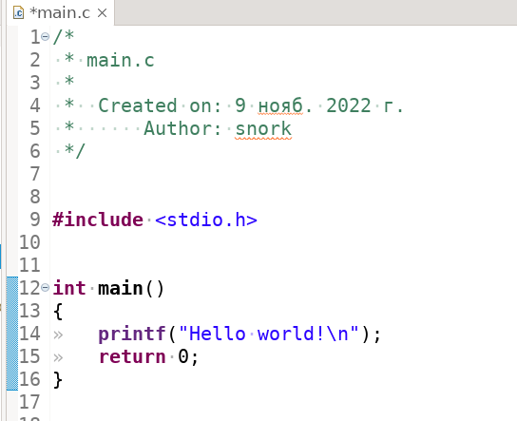
Программа «Hello world!»

Slide 4
Программа «Hello world!» Комментарии
Зелёным текстом показан комментарий. Комментарии не видимы для компилятора и предназначены для вас или для других разработчиков.
Все что находится между /* и */ считается комментарием.
Так же, комментарием считается все от // до конца строки

Slide 5
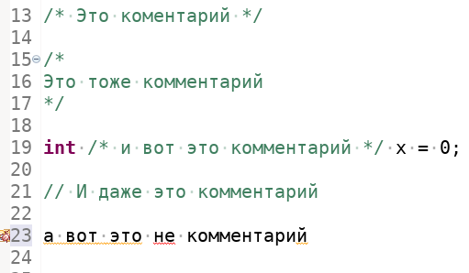
Программа «Hello world!» Комментарии
Эклипс помечает комментарии зелёным, поэтому легко понять, если что-то пошло не так

Slide 6
Программа «Hello world!» Препроцессор
Следом идет директива препроцессора «include».
Директива препроцессора это инструкция для компилятора. Эти инструкции не будут выполняться при работе вашей программы, а будут выполняться при её сборке
Include дословно переводиться как «включить». Эта директива включает в ваш файл содержимое какого-либо другого со всем кодом, который там кто-либо написал.
Здесь мы включаем определения из файла стандартной библиотеки stdio.h.
std от standard, io от input/output.

Slide 7
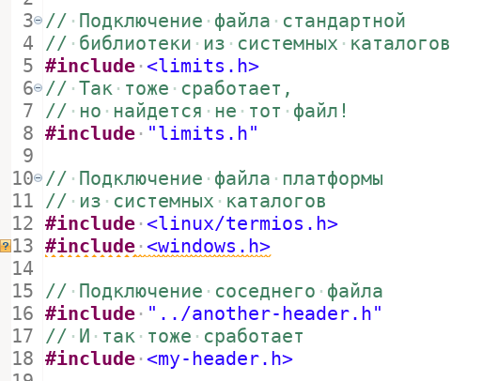
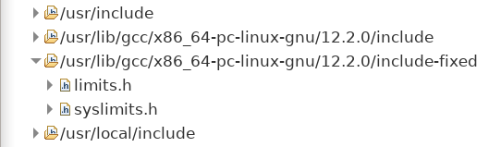
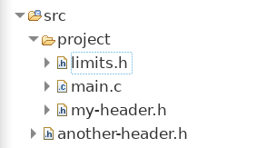
Программа «Hello world!» Препроцессор
Файлы указанные в ““ компилятор ищет сперва рядом, а потом в глобальных папках. Файлы указанные в <> - наоборот

Slide 8
Программа «Hello world!» Функции
Дальше начинается функция по имени main.
Функции, или процедуры, в языке Си являются «действиями», которые программа может выполнять.
Важно не путать это с математическим определением функции. Здесь функция это какое-то простое совершаемое действие.
Например включить свет, проверить почту, посчитать квадратный корень, сложить два числа.
Функция main — особенная функция. Внутри этой функции размещается действие, которое выполняет ваша программа. С точки зрения ОС — ваша программа это тоже какое-то действие.

Slide 9
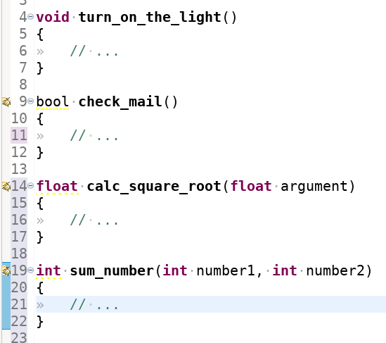
Программа «Hello world!» Функции
Функция оформляется так:
тип_результата имя_функции([список_аргументов])
{
[тело функции]
}
Как и везде в Си регистр имеет значение. function и fUnCtIoN — это разные функции.
Тип результата это тип того, что получается в результате действия.
Имя функции это её уникальный идентификатор. Нельзя иметь две функции с одним и тем же именем в программе (ну, без уловок).
Аргументы функции это параметры действия, которое делается. Например — числа, которые нужно сложить. Или почтовый ящик, который нужно проверить.

Slide 10
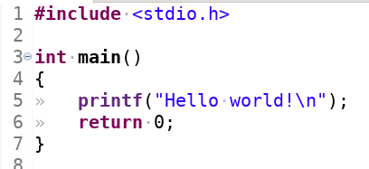
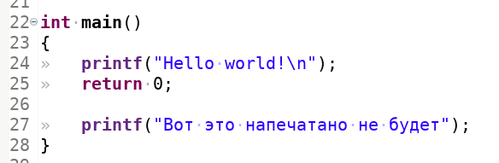
Программа «Hello world!» Функции
Функция main не имеет аргументов и возвращает целое число (int от integer).
В теле нашей функции main два действия.
Первое действие это вызов функции printf. Второе действие это вернуть вызывающему значение 0.
После каждого действия нужно писать точку с запятой. В си это обязательно
Оператор return возвращает не только значение, не и управление. После него выполнение функции завершается

Slide 11
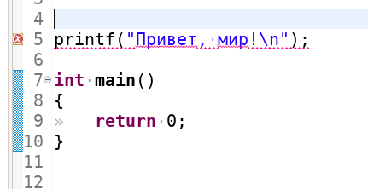
Программа «Hello world!» Функции
Вне тела функции писать код (то есть вызывать другие функции) - нельзя

Slide 12
Типы данных языка Си
Целочисленные типы – типы, способные хранить целые числа
сhar (1 байт == 8 бит);
signed: [-128, +127], unsigned: [0, +255]
short int, short, int (>= 2 байта == 16 бит)
signed: [-32767, +32767], unsigned: [0, +65535]
long int, long (>= 4 байта == 32 бит)
signed: [-2147483647, +2147483647], unsigned: [0, +4294967295]
long long int, long long (>= 8 байт == 64 бит)
[-9223372036854775807, +9223372036854775807], unsigned: [0, +18446744073709551615]

Slide 13
Типы данных языка Си
Чтобы не путаться с именами, следует использовать определения из файла stdint.h (#include <stdint.h>)
int8_t: [-128, +127]
uint8_t: [0, +255]
int16_t: [-32767, +32767]
uint16_t: [0, +65535]
int32_t: [-2147483647, +2147483647]
uint32_t: [0, +4294967295]
int64_t: [-9223372036854775807, +9223372036854775807]
uint64_t: [0, +18446744073709551615]

Slide 14
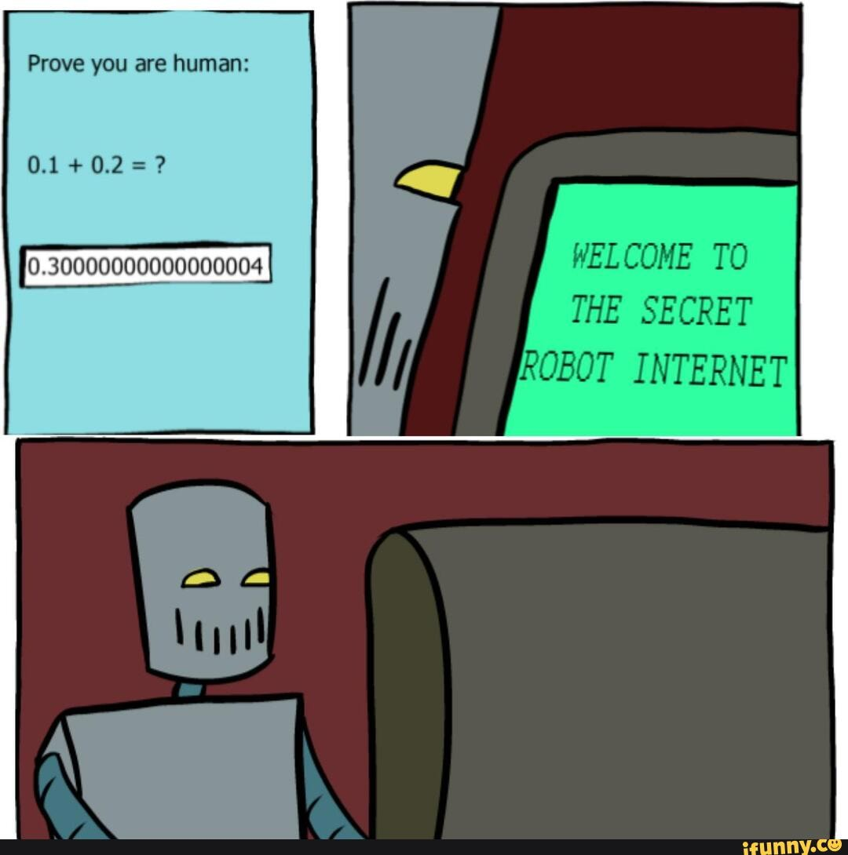
Типы данных языка Си
Числа с плавающей точкой
float
4 байта (32 бита)
[-3.4*1038, +3.4*1038]
примерно 7 знаков точности
double
8 байт (64 бита)
[-1.7*10308, +1.7*10308]
Примерно 15 знаков точности.

Slide 15
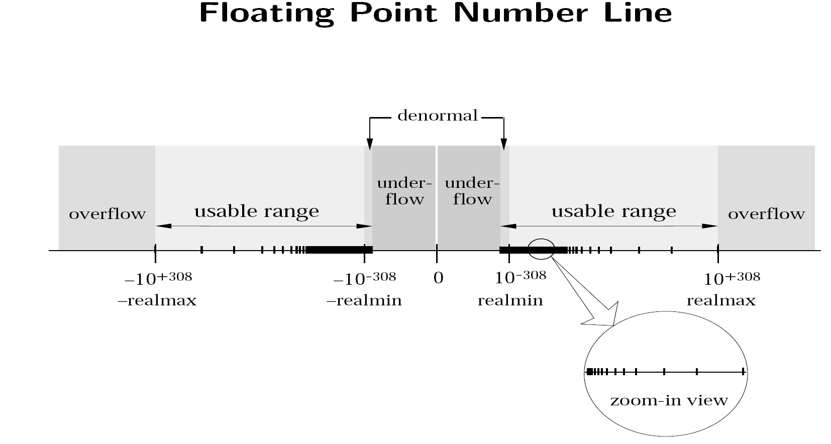
Типы данных языка Си

Slide 16
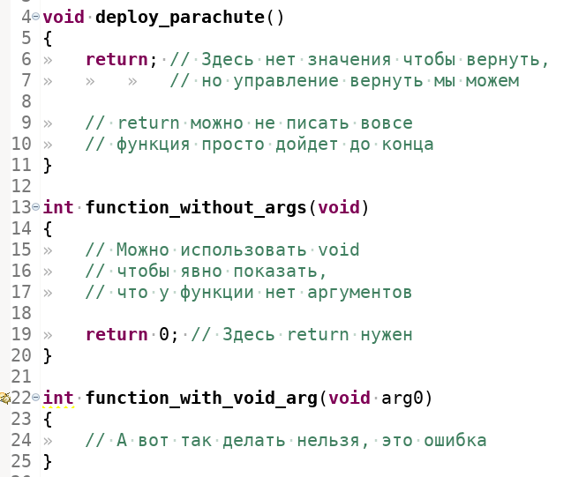
Типы данных языка Си
VOID — пустота, ничто

Slide 17
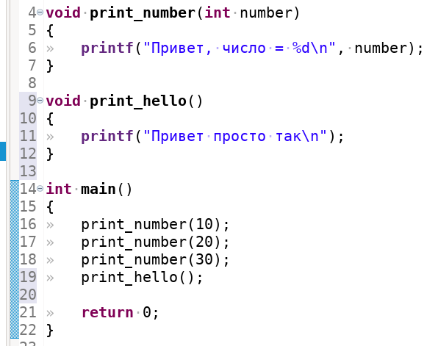
Вызов функции
Для вызова функции нужно написать её имя и в скобочках передать ей аргументы.
Если функция не ждёт аргументов, скобочки все равно нужно написать

Slide 18
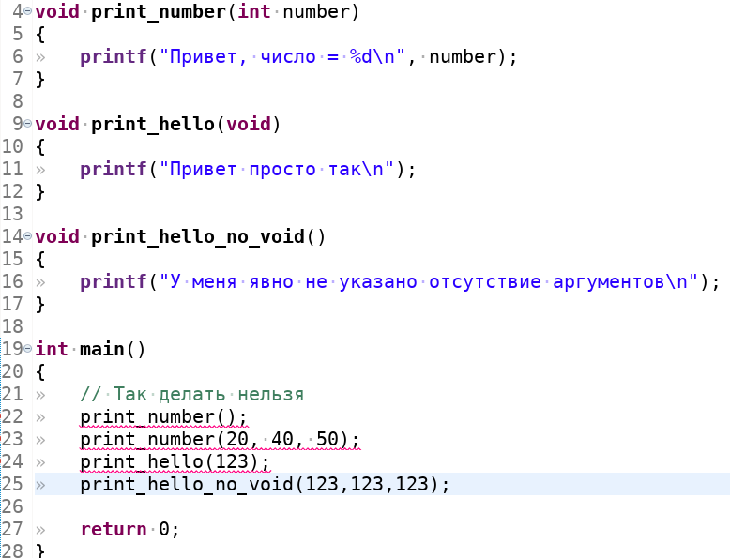
Вызов функции
Нельзя указывать не верное количество аргументов

Slide 19
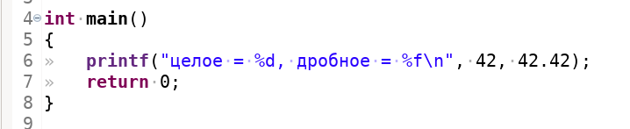
Функция printf
Это функция для вывода текста в терминал. Print – печать. F – formatted. Функция волшебная – она может принимать различное количество аргументов различных типов. Аргументы функции – это различные значения, которые так же нужно выводить на печать.
printf(«формат», аргумент_1, аргумент_2, …);

Slide 20
Функция printf
Базовые спецификаторы функции printf
Код Формат
%с Символ
%d Десятичное целое число со знаком
%e Экспоненциальное представление числа (в виде мантиссы и порядка) (e на нижнем регистре)
%f Десятичное число с плавающей точкой
%s Символьная строка
%u Десятичное целое число без знака (неотрицательное)
%x Шестнадцатеричное без знака (строчные буквы)
%X Шестнадцатеричное без знака (прописные буквы)
%p Выводит указатель
%% Выводит знак процента
Это лишь базовые спецификаторы. Возможностей форматирования функций printf / scanf намного больше.

Slide 21
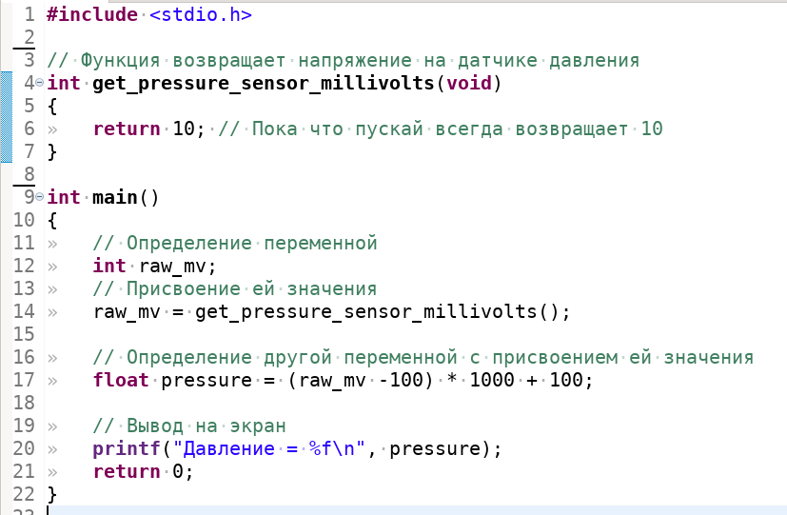
Переменные
Переменные – это хранилище данных определённого типа. Если Вашей программе нужно что-то запомнить на время, то это нужно записать в переменную.
Определение переменной делается так:
тип_переменной имя_переменной [ = начальное значение];
Начальное значение сразу указывать не обязательно, но нужно указать потом

Slide 22
Операции с переменными
Присваивание
int x;
x = 10;
Присваивание цепочкой
int x, y;
x = y = 10;
Сложение вычитание, умножение, деление
int x;
x = 10 + 10;
x = x + 10 + y + SOME_MACRO;
x += 10; // тоже самое что x = x + 10;
Аналогично с умножением *, делением /, вычитанием –,
Порядок действий как в математике, можно использовать скобочки.
Нельзя использовать переменную, которой не присвоено значения для чтения из нее!

Slide 23
UNDEFINED BEHAVIOR
Допустимое неопределённое поведение варьируется от полного игнорирования ситуации с непредсказуемыми последствиями до демонов, вылетающих из вашего носа.
Джон Вудс (John F. Woods), comp. std. c 1992
Неопределённое поведение — пожалуй, один из самых печально известных назальных демонов. Оно берёт своё начало в языке С. Коротко говоря, такое поведение делает бесполезной всю программу, если нарушаются определённые правила языка.
Неопределённое поведение (англ. undefined behaviour) — свойство некоторых языков программирования в определённых ситуациях выдавать результат, зависящий от реализации компилятора. Допускать такую ситуацию в программе считается ошибкой, даже если на некотором компиляторе программа успешно выполняется. Такая программа не будет кроссплатформенной и может приводить к сбоям на другой машине, в другой ОС и даже на других настройках компилятора.

Slide 24
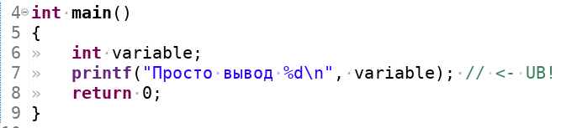
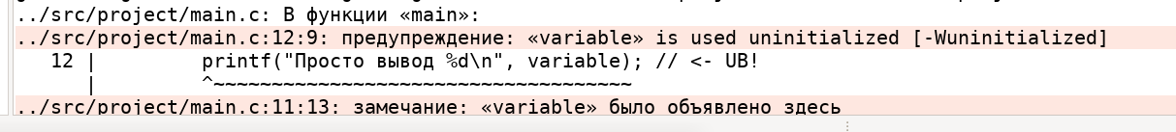
UNDEFINED BEHAVIOR

Slide 25
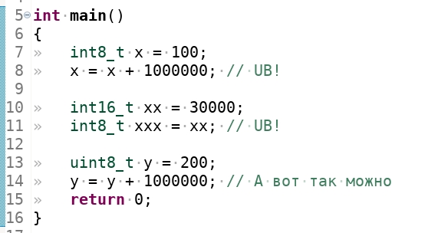
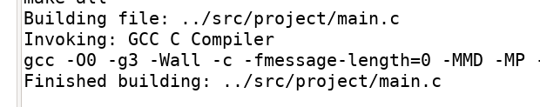
UNDEFINED BEHAVIOR

Slide 26
Операции с переменными
Деление интов — целочисленное
float y = 11 / 2; // y == 5.0;
Для того, чтобы деление было дробным следует использовать явное преобразование к дробному типу
float y = (float)11 / 2; // y == 5.5
float y = 11 / 2.0; // Так тоже можно
float y = (float)int_var / 2; // К переменным это тоже относится
Так же доступна MOD операция
Int y = 12 % 10; // y == 2

Slide 27
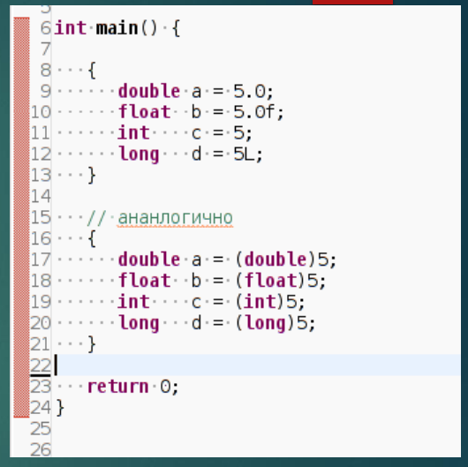
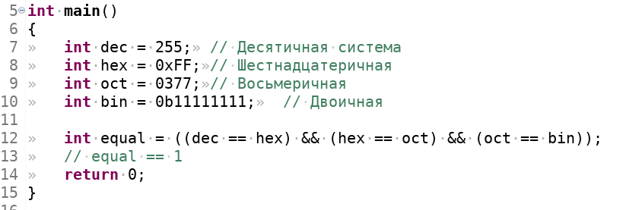
Операции с переменными
Виды литералов и системы счисления

Slide 28
Операции с переменными
Логические операции
Int x = 10;
Int result = x > 100; // В итоге result = 0;
result = x < 100; // В итоге result = 1;
Возможны операторы
> больше,
< меньше
>= больше или равно
<= меньше или равно
== равно
!= не равно
Нельзя делать цепочки
result = 0 <= x <= 100; // так нельзя
При сравнении знаковых и беззнаковых — знаковые приводятся к беззнаковым
(это не UB, но неприятно: -1 > 2U)

Slide 29
Операции с переменными
Логические операции
&& (AND или же операция «и»)
int result1 = 10 >= 5; // result1 = 1
int result2 = 10 <= 5; // result2 = 0
int result3 = result1 && result2; // result3 = 0;
|| (OR или же операция «или»)
result3 = result1 || result2; // result3 = 1;
! (NOT или же операция «не»)
result3 = 1;
result3 = !result3; // result3 = 0;
Можно делать цепочки int result4 = (result3 || result2) && result1;
Порядок действий: ! > && > ||
Для более удобной работы с булевой логикой Есть файл <stdbool.h>
В нем определены значения true (==1) и false (==0) А так же тип bool (==int), который хранит эти значения.
В целом, работа с логикой в Си очень проста Все что 0 – считается false Все остальное – считается true

Slide 30
Операции с переменными
~ (Побитовый ! (NOT) )
uint8_t x = 243; // в двоичной системе 1111 0011
bool cmp = (~x ==12); // ~x в двоичной системе == 0000 1100
& и | (Побитовые && и ||)
Аналогично небитовым
uint8_t x = 0b11110000;
uint8_t y = 0b00111100;
x | y == 0b11111100;
x & y == 0b00110000;
>> и << (Побитовые сдвиги)
uint8_t x = 0b0001;
x = x << 2 // x == 0b0100;
X = x >> 4 // x == 0b0000;

Slide 31
Переменные - бирки
x = 10;
y = 5;
x
y
10
5
Ячейки памяти

Slide 32
Переменные - бирки
y = x
x
y
10
5
Ячейки памяти

Slide 33
Переменные - коробки
int x;
int y;
?
?
Ячейки памяти
X
Y

Slide 34
Переменные - коробки
x = 5;
y = 10;
5
10
Ячейки памяти
X
Y

Slide 35
Переменные - коробки
y = x
5
5
Ячейки памяти
X
Y

Slide 36
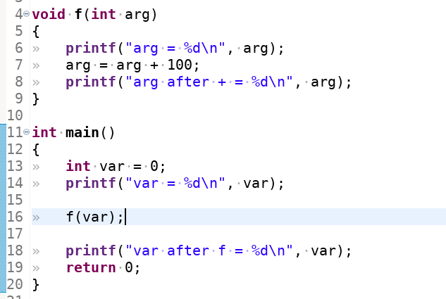
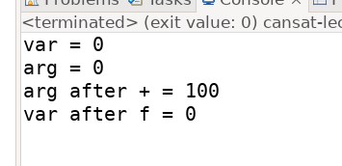
Передача переменных в функции
5
5
var
arg

Slide 37
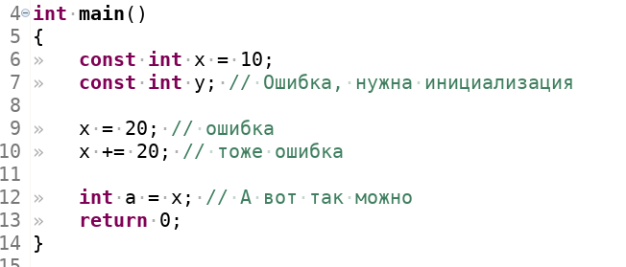
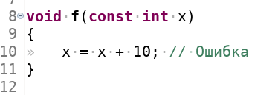
Константы
Константа ничем не отличается от обычной переменной, кроме того, что она должна быть инициализирована при определении и ей нельзя присвоить новое значение.
Чтобы сделать переменную константой нужно использовать модификатор const

Slide 38
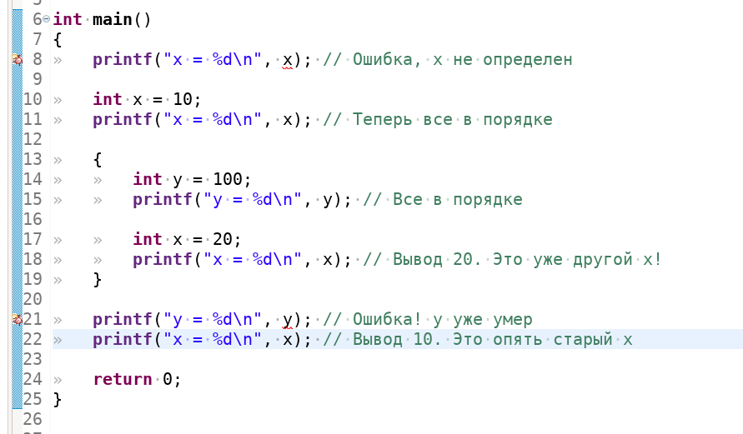
Область видимости и время жизни
Переменные живут и видны от определения до } блока

Slide 39
Область видимости и время жизни
Переменные живут и видны от определения до } блока

Slide 40
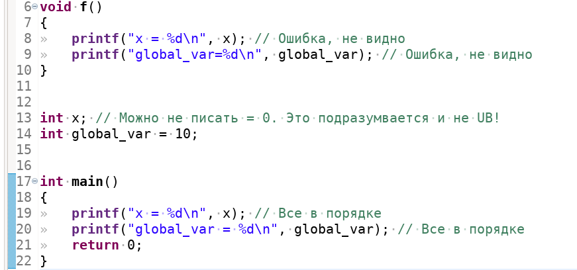
Область видимости и время жизни
Глобальные переменные начинают жить до main() и заканчивают жить после неё.
Однако видны так же, только после определения

Slide 41
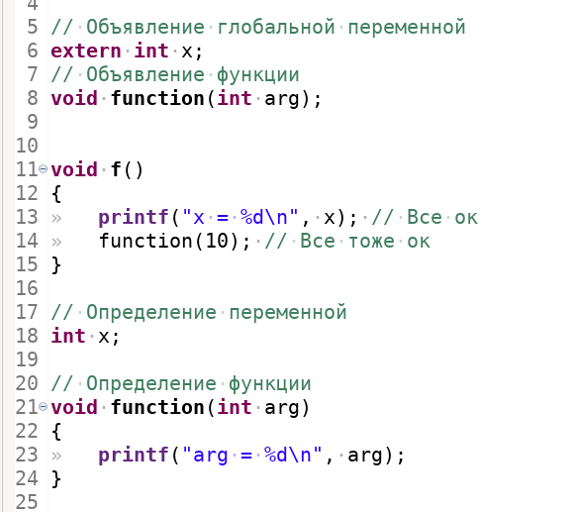
Глобальные переменные
Глобальные переменные и функции можно объявлять, а определение писать где-нибудь в другом месте.
Объявлений может быть много
Определение должно быть одно!

Slide 42
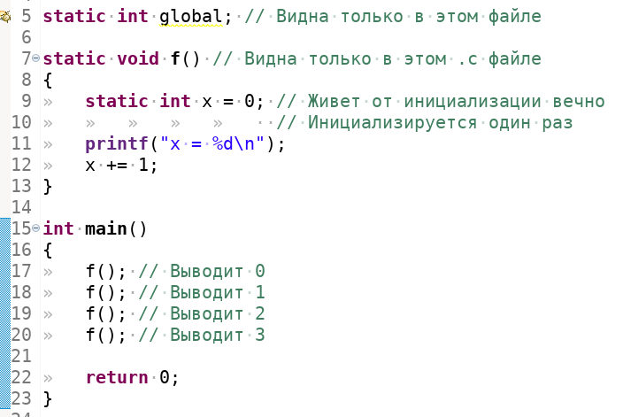
Статические переменные и функции
Статические функции видны только в родном .c файле. Можно иметь много статических функций с одинаковыми именами в разных файлах.
Статические переменные

Slide 43

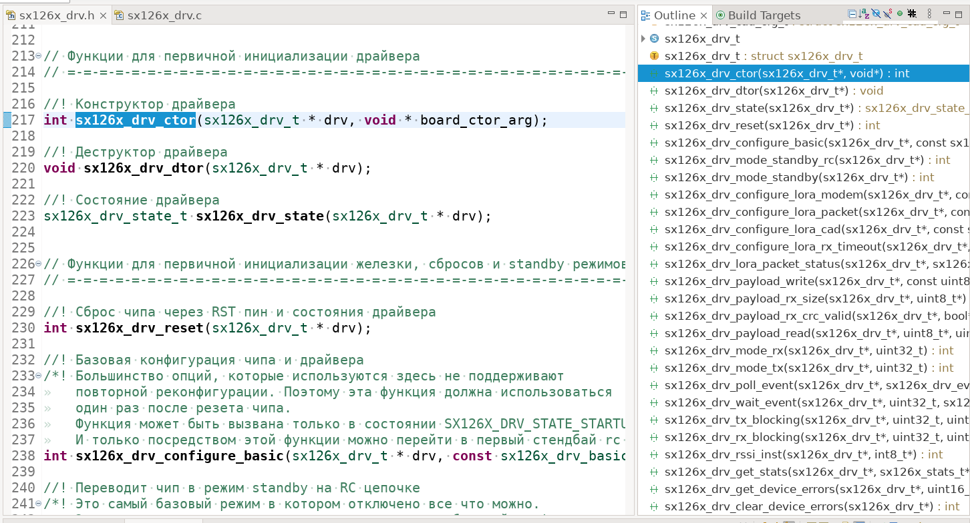

Заголовочные файлы
#include
sx128x.h
main.c

Slide 44
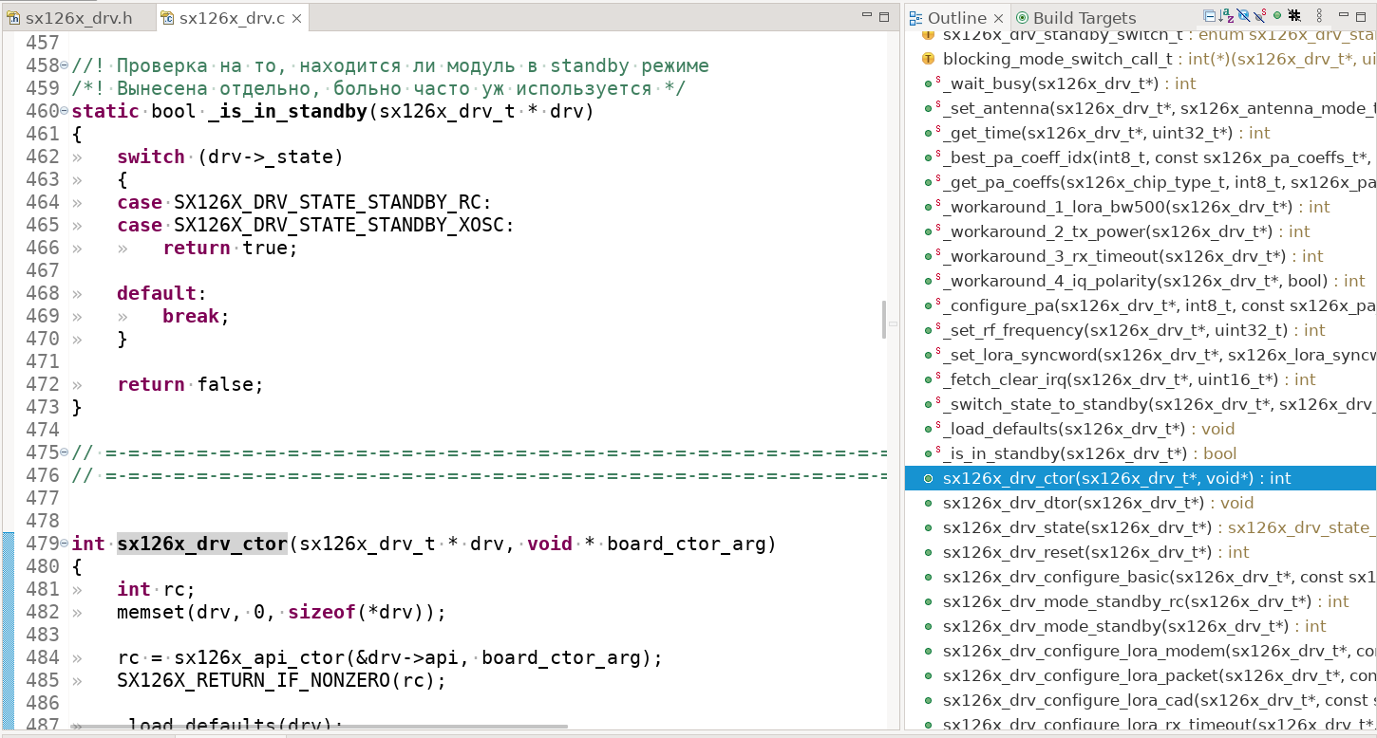
Заголовочные файлы
#include
sx128x.h
sx128x.c
main.c

Slide 45
Очень краткий справочник по cstdlib
<stdbool.h> - определения для булевых типов (с C99)
<float.h> - определения для чисел с плавающей точкой. Минимум, максимум, эпсилон и т. п.
<stdint.h> - определения для целых чисел (int8_t и т. п.)
<limits.h> - предельные значения целых чисел
<math.h> - математические функции (синус, косинус все такое) и константы (число Пи, число e)
<stdio.h> - функции ввода/вывода. Для работы с консолью, файлами и всем таким
<stdlib.h> - много разного. Используется для работы с памятью
<string.h> - для работы со строками и опять — с памятью

Slide 46
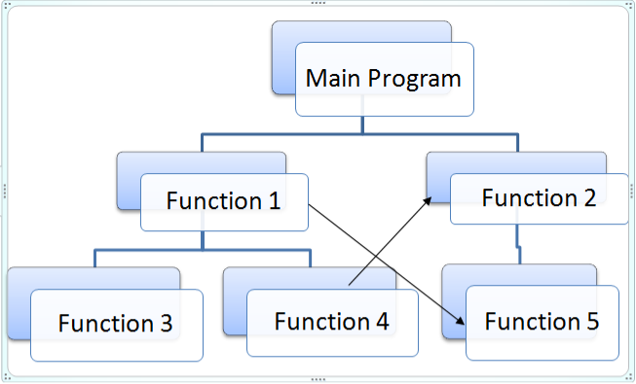
Процедурное программирование

Slide 47
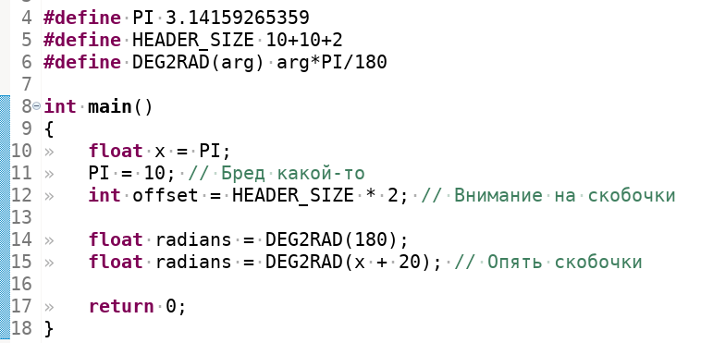
Макросы
Помимо функций и переменных, часто используются макросы.
Макросы создаётся при помощи директивы препроцессора #define. Они удобны, в случаях, когда Вам нужно использовать какие либо константы, которые могут измениться в процессе разработки.
Макросы могут иметь параметры. Во время работы препроцессора – макросы в тупую заменяются на текст, сопоставленный им, поэтому нужно быть аккуратнее с порядком действий.

